Slide 1
بسم الله الرّحمن الرّحيم

Slide 2
کار آموزش قرآن يعني آموزش دين
آموزش روخواني مقدمه آموزش دين است
فراگير بايد بفهمد
که حرف حساب قرآن
همان حرف دين است

Slide 3

روش تدريس
حرف
داراي تشديد

Slide 4
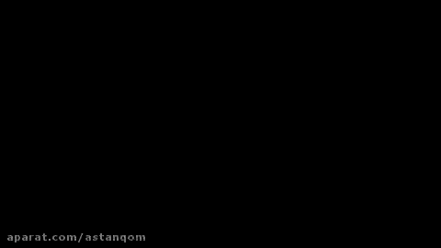

Slide 5

فعاليت: توجّه دانشجويان عزيز را به قرائت سوره مبارکه تکوير با صداي استاد محمود خليل الحصري که داراي حروف تشديد دار زيادي است جلب مي نمايم.
سوره تکویر

Slide 6
وَ إِذَا الْمَوْءُودَةُ سُئِلَتْ‌ (8)
بِأَيِّ ذَنْبٍ قُتِلَتْ‌ (9)
وَ إِذَا الصُّحُفُ نُشِرَتْ‌ (10)
وَ إِذَا السَّمَاءُ کُشِطَتْ‌ (11)
وَ إِذَا الْجَحِيمُ سُعِّرَتْ‌ (12)
وَ إِذَا الْجَنَّةُ أُزْلِفَتْ‌ (13)
عَلِمَتْ نَفْسٌ مَا أَحْضَرَتْ‌ (14)
بِسْمِ اللَّهِ الرَّحْمٰنِ الرَّحِيمِ‌
إِذَا الشَّمْسُ کُوِّرَتْ‌ (1)
وَ إِذَا النُّجُومُ انْکَدَرَتْ‌ (2)
وَ إِذَا الْجِبَالُ سُيِّرَتْ‌ (3)
وَ إِذَا الْعِشَارُ عُطِّلَتْ‌ (4)
وَ إِذَا الْوُحُوشُ حُشِرَتْ‌ (5)
وَ إِذَا الْبِحَارُ سُجِّرَتْ‌ (6)
وَ إِذَا النُّفُوسُ زُوِّجَتْ‌ (7)
فعالیت: حروفات تشدید دار را در زیر بنویسید
...................................................................... ...................................................................... ...................................................................... ...................................................................... ...................................................................... ...................................................................... ...................................................................... .......................................................................

Slide 7
برنامه آموزش قـرآن در پی آن است که
راهی روشن ، مطمئن و دائمی برای انـس و ارتباط
همه ی دانش آموزان با قـرآن کریم باز کنـد

